Slide 1


МКУ Нюрбинская межпоселенческая централизованная библиотечная система
Убоянская г/б ф.№ 1
МБОУ Убоянская средняя образовательная школа имени С.С. Потапова
Годонимы: улицы
Михайлова, Чусовского,
Теленкова
мкр. Убоян города Нюрба
Выполнил:
Васильев Николай,
ученик 7 «а» класса
МБОУ Убоянской СОШ
имени С.С. Потапова
Нюрба, 2025

Slide 2
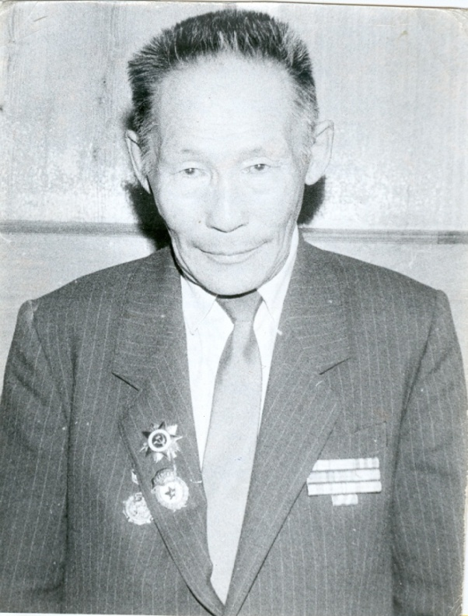
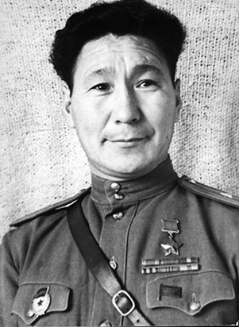
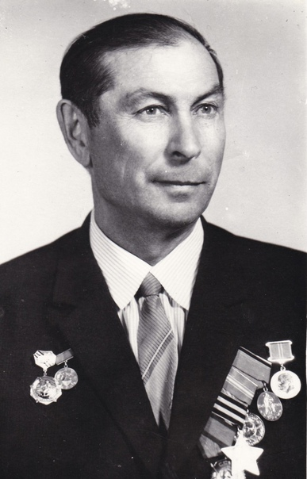
Топонимика состоит из двух греческих слов: топос -место и онома (онима) – имя, название.
Топоним, обозначающий «имя улицы», называется годоним.
В данном исследовании мы рассмотрим годонимы микрорайона Убоян: улицы Михайлова, Чусовского, Теленкова.
Расскажем о жизни, боевых и трудовых подвигах наших земляков:
Василий Васильевич Михайлов
(1921-1999)
Николай Николаевич Чусовской
(1910-1977)
Илья Дмитриевич Теленков
(1913-1985)

Slide 3
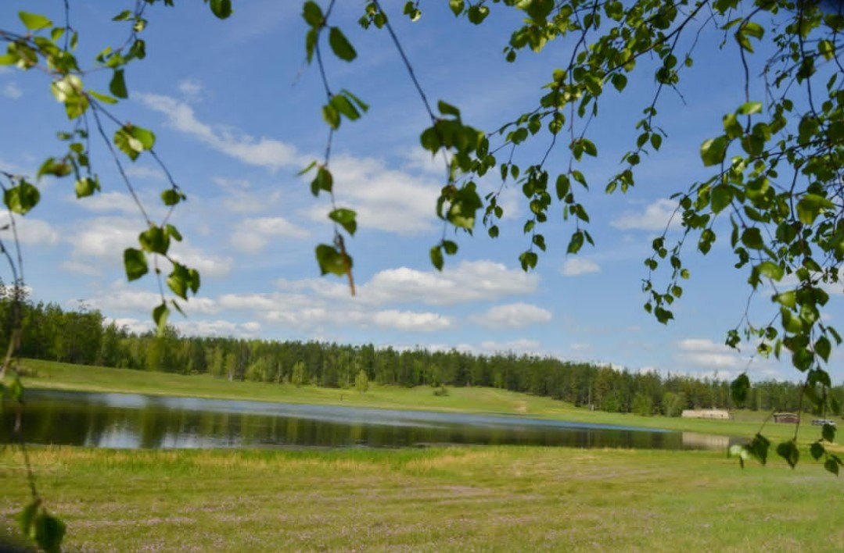
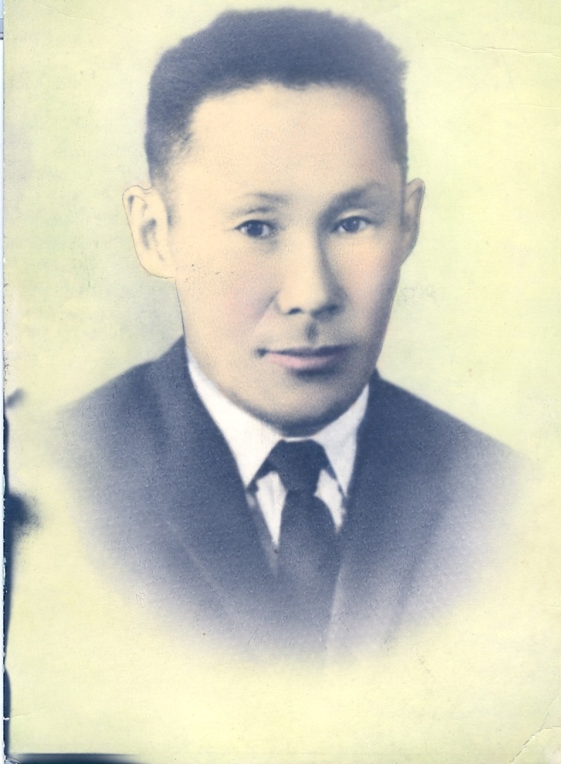
Василий Васильевич Михайлов родился 15 января 1921 г. в Убояне, в семье Василия и Татьяны Михайловых. В июне 1942 г. был призван в ряды Советской Армии.

Slide 4
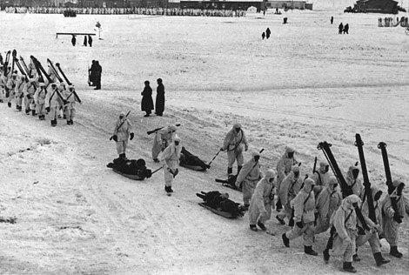
После обучения в Бершетьском военном лагере, в составе лыжной бригады №19, Второго Калининградского фронта при полном снаряжении на лыжах дней десять добирались до озера Ильмень.

Slide 5
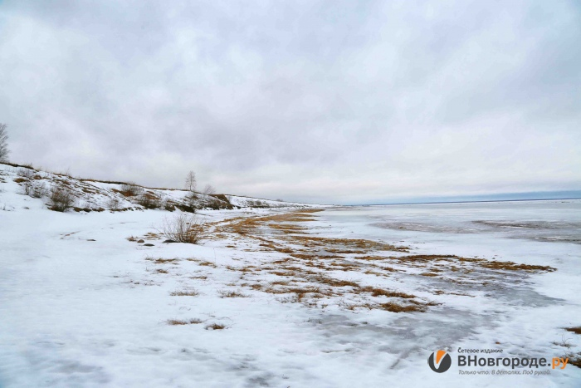
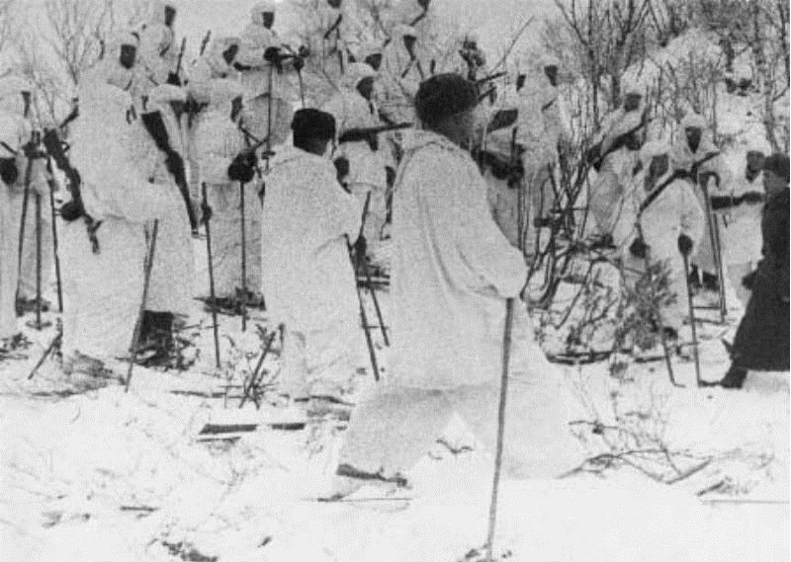
23 февраля 1943 г. затемно началось выступление на озеро Ильмень. «Идти по озеру на лыжах было почти невозможно: местами – плотный, смерзшийся как камень снег, местами – голый лед. В довершение ко всему шел мокрый снег. И рассвет застал их в пути.

Slide 6
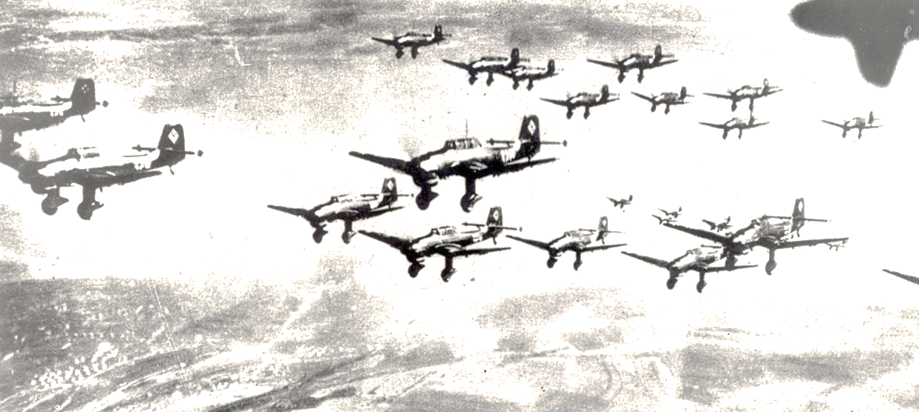
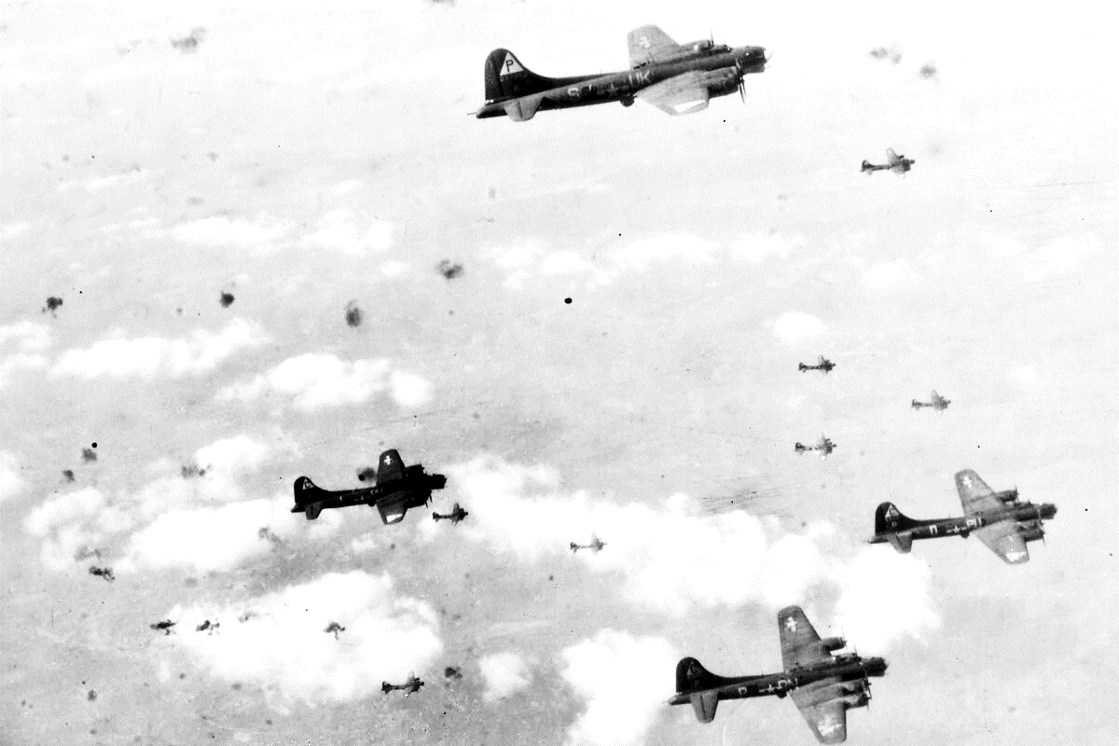
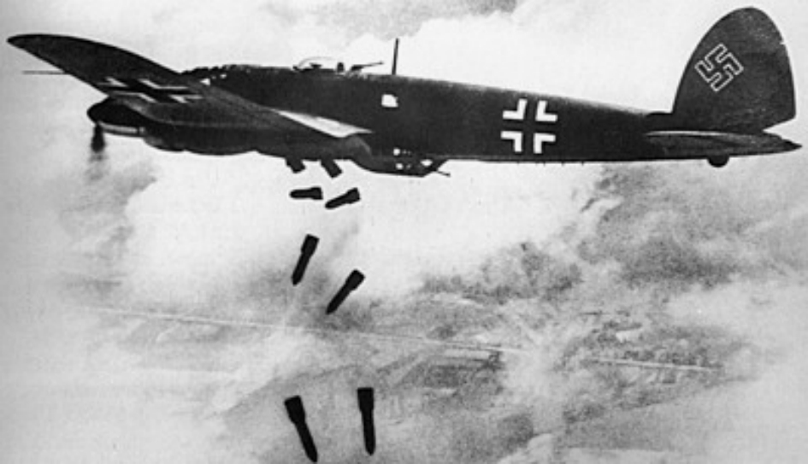
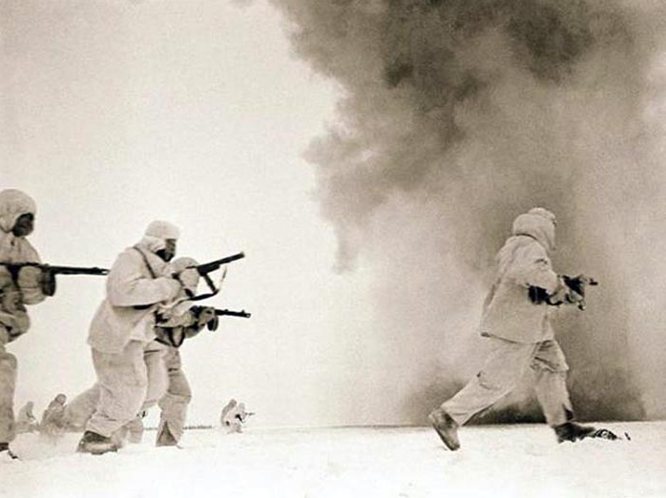
С немецкого берега к тому же ударили артиллерия и минометы. «В пробитых снарядами и бомбами полыньях барахтались люди, головы и руки в какое-то время виднелись в кипящей от пуль и осколков воде, потом пропадали. Кто-то пытался спастись, прыгая со льдины на льдину, но смерть была везде – в воде, на льду, в воздухе.

Slide 7
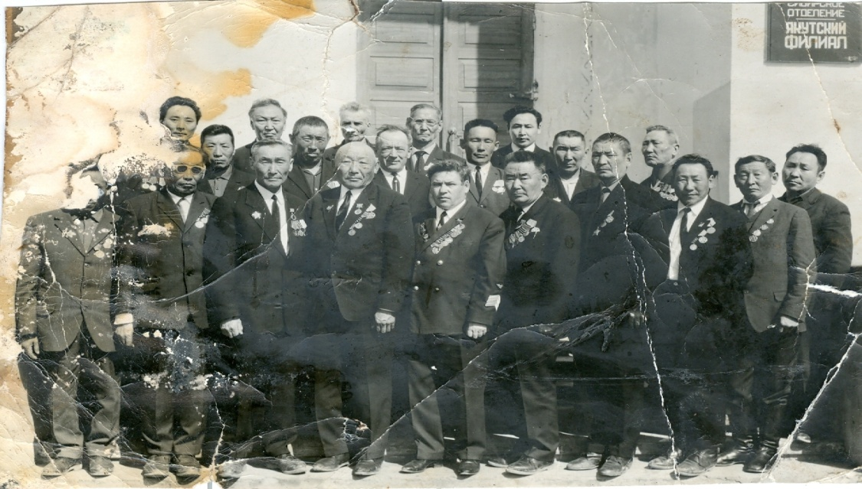
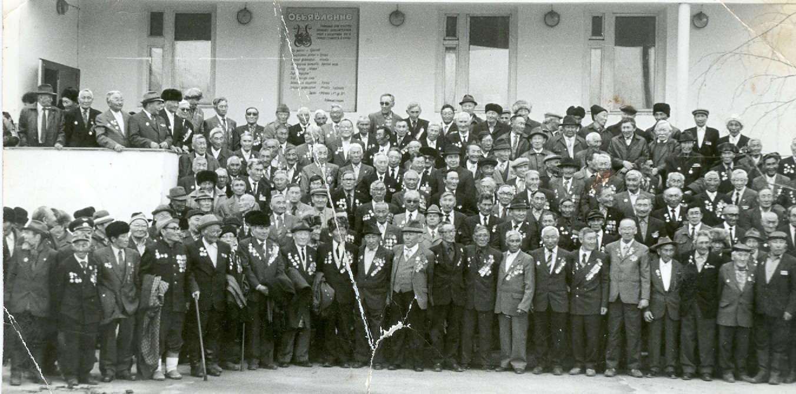
Чудом выжив в этой кровавой бойне Василий Васильевич добрался до уцелевших войск, там он узнал, что из всей роты их осталось только семеро. Утром они продолжили наступление на деревню, Михайлов нес пулемет и его ранили в руку. Он попал в госпиталь, пролечившись три месяца, в мае 1943 г. в составе Краснознаменной11-й гвардейской дивизии освобождал г. Серпухов. Также участвовал в прорыве блокады Ленинграда. Был трижды ранен в 1943 г. Демобилизован по состоянию здоровья в 1944 г. Из 42-х призванных с колхоза «Наука Ленина» живым вернулся он один.

Slide 8
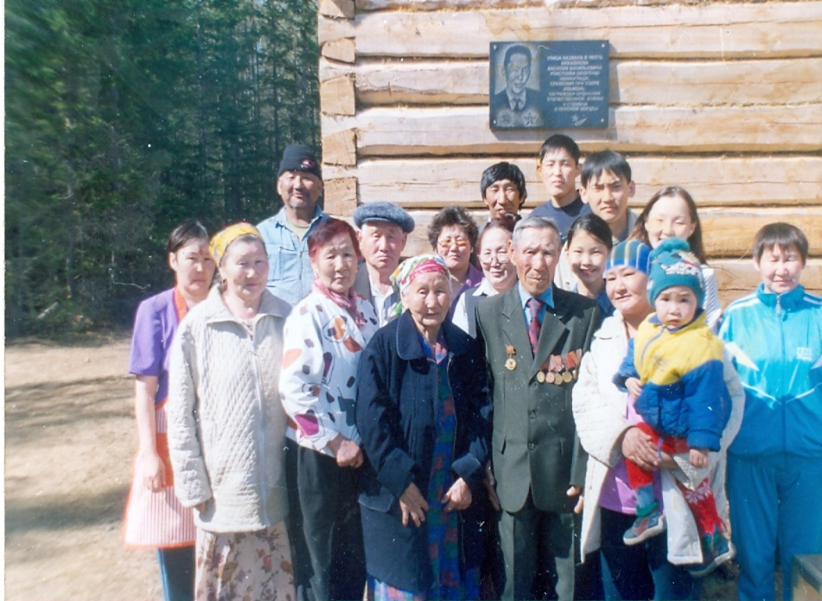
У Василия Васильевича и его супруги Акулины Егоровны, которая была родом из Сунтарского района, было восемь детей: пять дочек и три сына. Сам он был человеком активным и деятельным. Всю жизнь прожил на Дальнем Убояне.

Slide 9
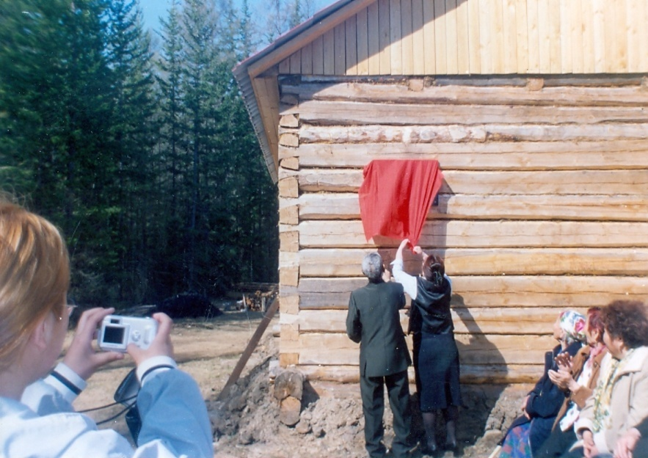
2005 г., к 60-летию Победы, на Дальнем Убояне появилась улица Михайлова, названная в честь ветерана ВОВ, участника боев на озере Ильмень Василия Васильевича Михайлова

Slide 10
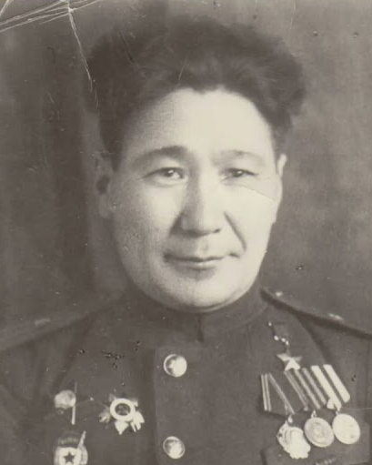
Николай Николаевич Чусовской родился в крестьянской семье Николая и Марии Чусовских 10 мая 1910 года в селе Александровка.

Slide 11
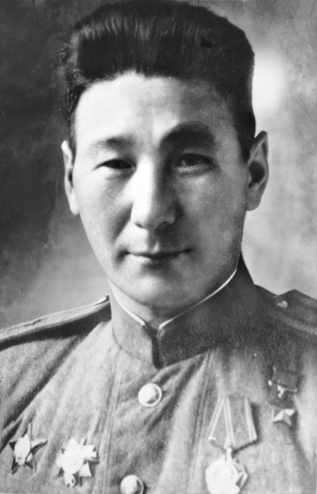
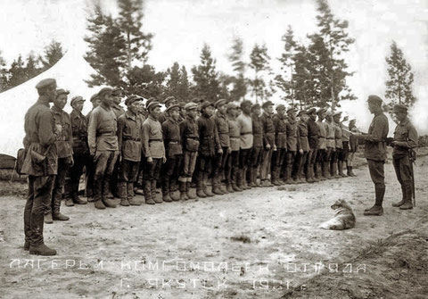
1929 году окончил Якутскую военную школу. В 1935 г. Омское военно-пехотное училище. Прошел курсы танкистов и был назначен танкового взвода, а затем – роты броневых машин. Служил на Дальнем Востоке на границе страны.

Slide 12
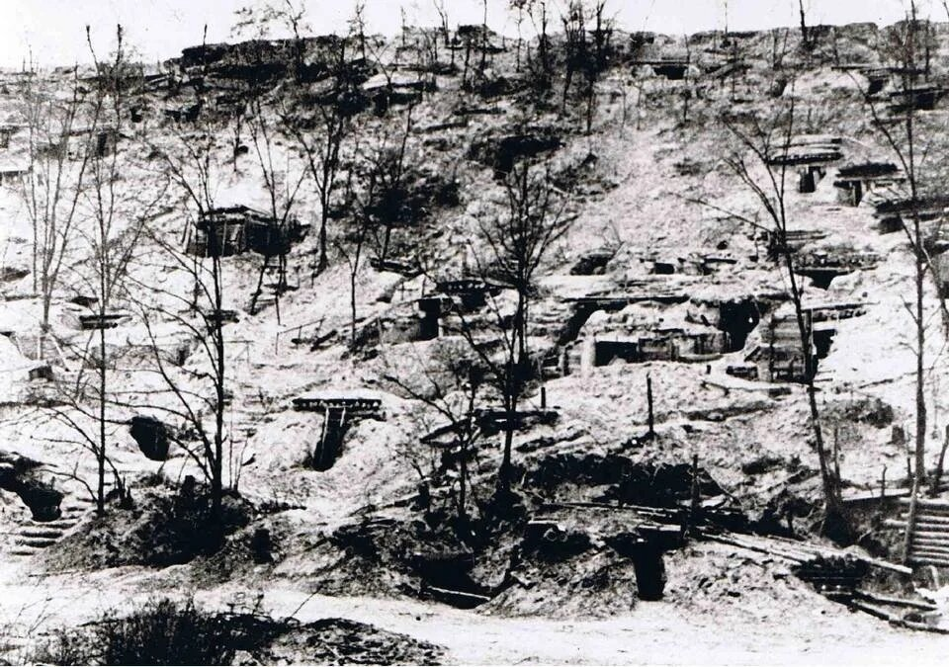
25 февраля 1944 г. был призван на Западный фронт. Стал командиром стрелкового батальона 127-го полка 57-й дивизии 8-й гвардейской армии 1-го Белорусского фронта. Принимал участие в освобождении Молдавии, Украины, Польши. «Отличился при штурме Зееловских высот, восточнее Берлина. Обеспечил переправу батальона через водную преграду, выбил противника из укрепленных высот и 17 апреля 1945 года ворвался в г. Зеелов.»

Slide 13
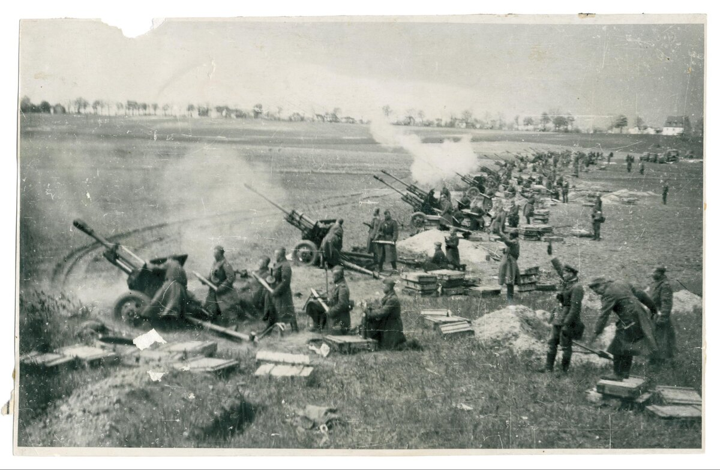
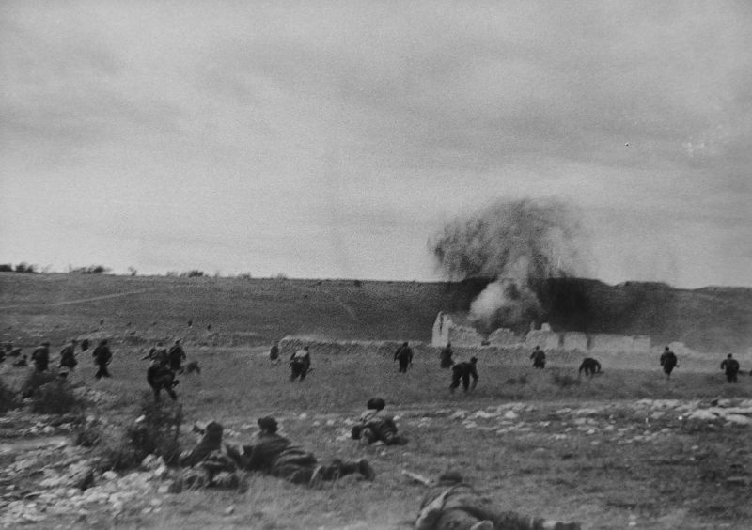
18 апреля 1945 года батальон Чусовского, выдвинувшись далеко вперёд, попал к вечеру в очень тяжёлое положение, оказавшись в полуокружении контратакующего противника. У бойцов подходил к концу боезапас. Дождавшись сумерек, воины батальона неожиданным налётом захватили склад боеприпасов противника, где были противотанковые гранаты и «фаустпатроны». После уличных боев очистил от противника юго-восточную часть Берлина. В этих боях батальон Чусовского уничтожил 150 солдат и офицеров противника, минометную батарею, 12 огневых точек. Подбил танк и две самоходные пушки.

Slide 14
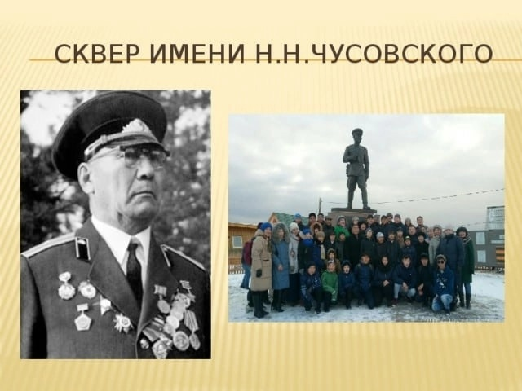
За умелое командование батальоном и проявленные при этом мужество и героизм Указом Президиума Верховного Совета СССР от 31 мая 1945 года гвардии капитану Чусовскому Николаю Николаевичу присвоено звание Героя Советского Союза с вручением ордена Ленина и медали «Золотая Звезда» (№ 6856).

Slide 15
Теленков Илья Дмитриевич родился 20 июля 1913 г. в селе Антоновка в семье Марии (Меланьи) и Савина Тарасовых. Семья Тарасовых в числе других русских крестьян прибыли в Антоновку в 1907 г.

Slide 16
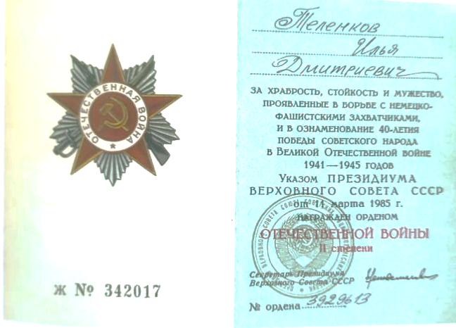
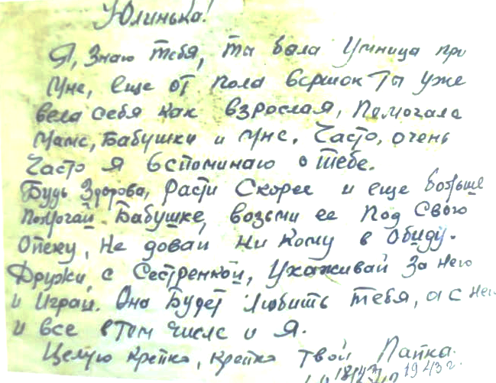
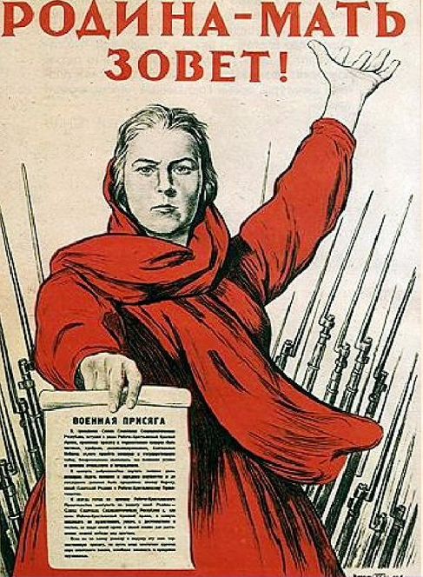
В 1935 г. окончил Якутский сельскохозяйственный техникум и работал в Нюрбе зоотехником. Служил и воевал в рядах Красной Армии с 1942 по 1947 гг.
На ВОВ участвовал в «боях под железнодорожной станцией Лычково, Новгородом и Псковом. После взятия Советской Армией Кенигсберга (Калининграда) был в составе части переброшен в Донбасс, где до 1947. Илья Дмитриевич был старшим сержантом 10-го железнодорожного полка Ленинградского, Второго, Третьего Прибалтийских фронтов, командиром отделения, помощником командира взвода, сапером. Принимал участие в освобождении Эстонии. Тяжело ранен и контужен.

Slide 17
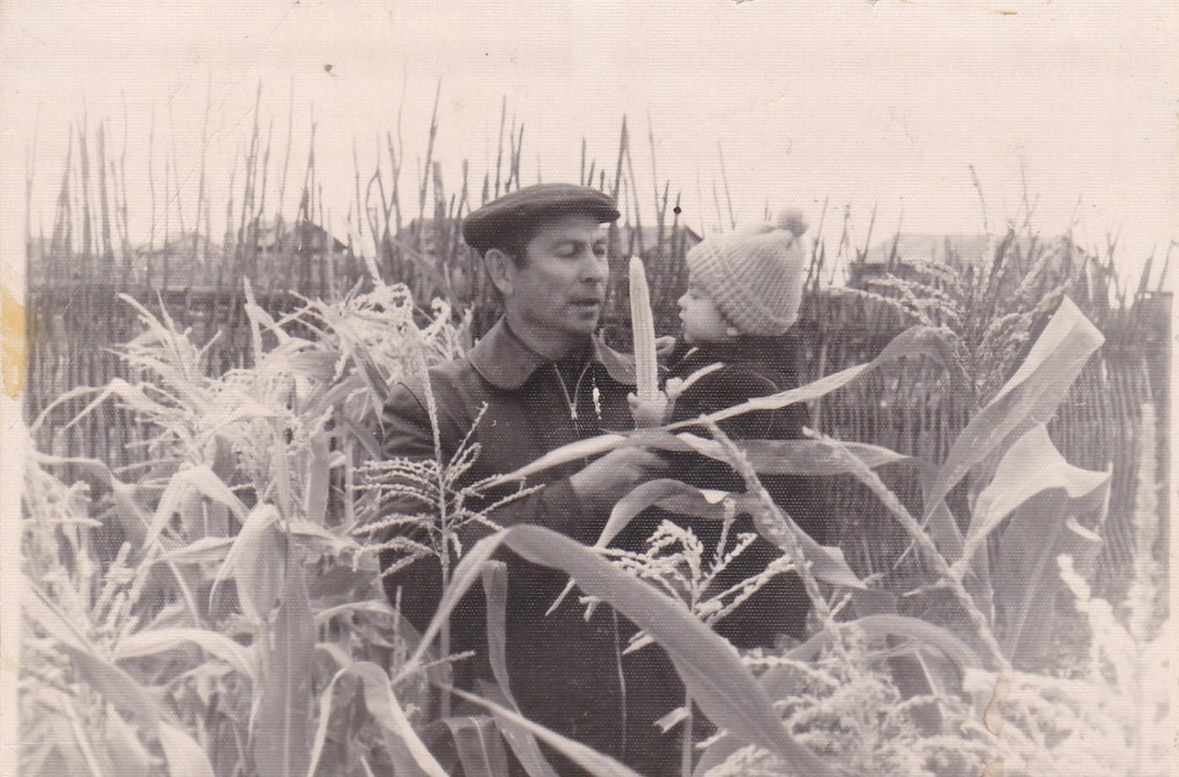
Теленков не любил вспоминать про войну. А «Насущными боевыми задачами» он называл восстановление и развитие сельского хозяйства.

Slide 18
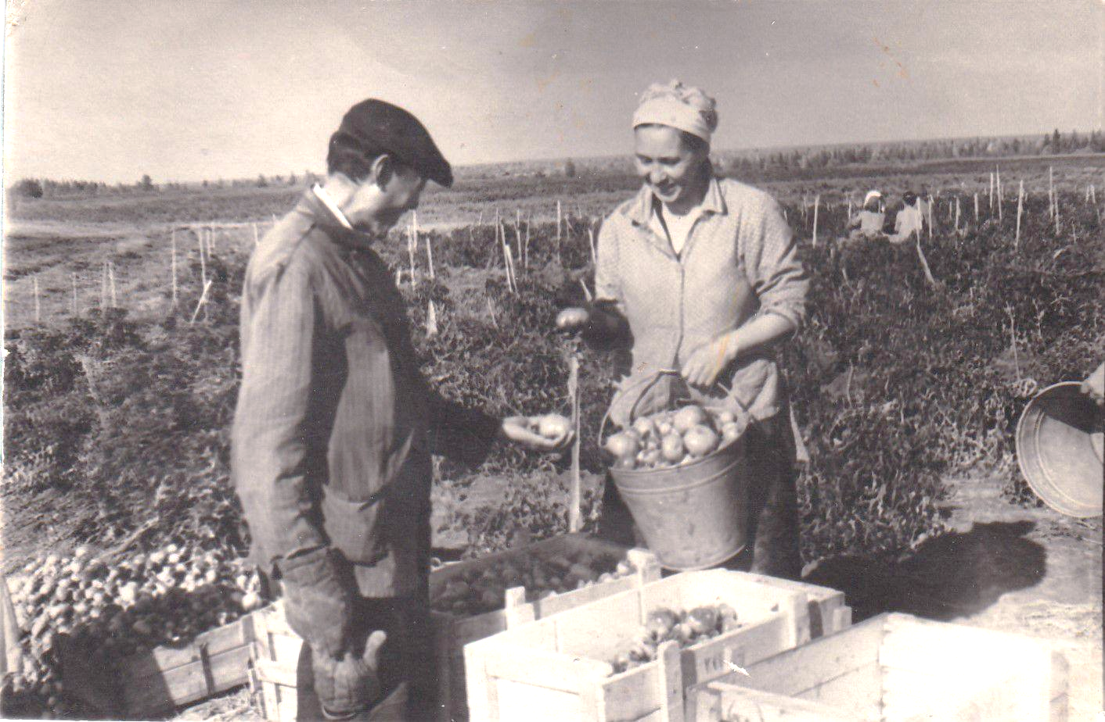
По указу Коммунистической партии началось укрупнение хозяйств. В 1957 был организован совхоз «Нюрбинский». 1957-1965 годах Илья Дмитриевич руководил этим совхозом. Здесь проявились его организаторские и лидерские способности. Обогатил материальную-техническую базу, развивал социально-культурную инфраструктуру родной Антоновки.

Slide 19
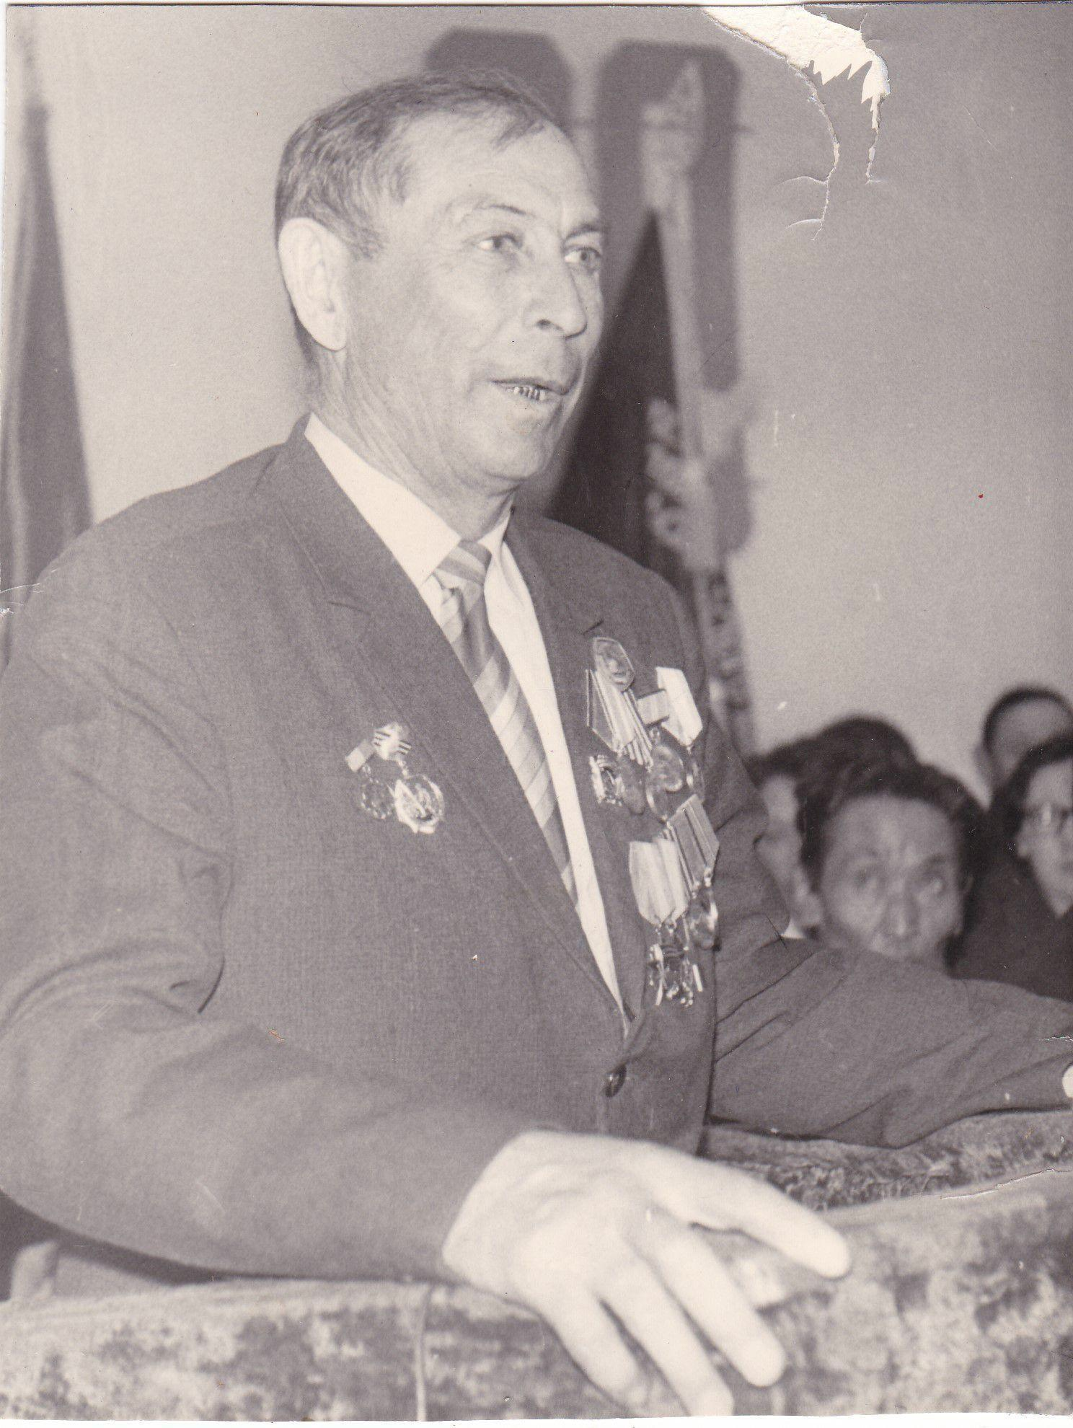
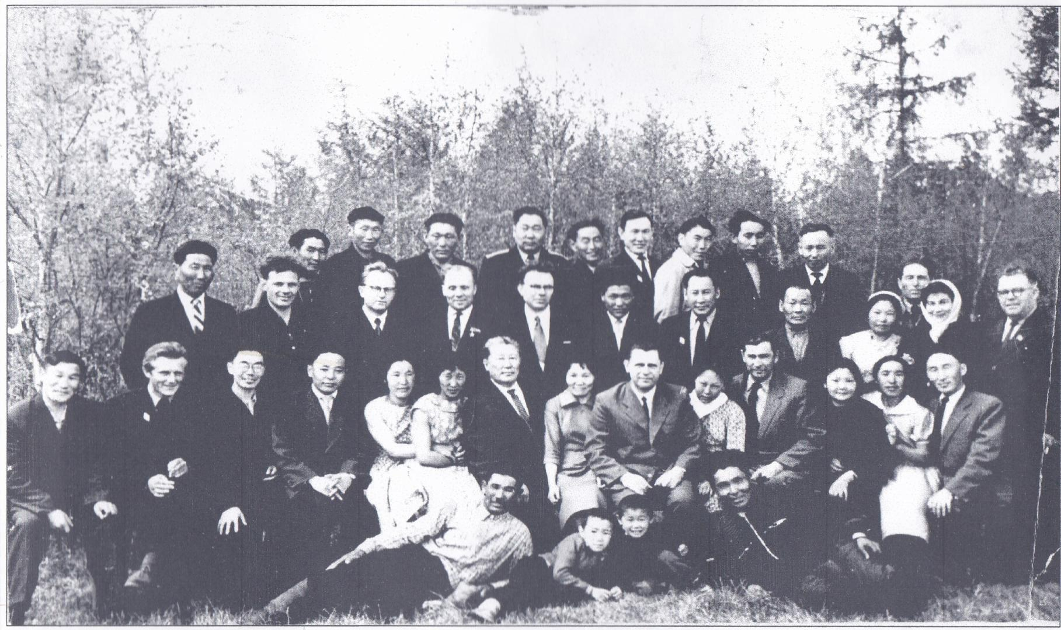
Теленков Илья Дмитриевич является зачинателем и распространителем понятия мелиорации в Якутии. Эта система, построенная под руководством Теленкова в 1960-70 гг., работает в Нюрбинском районе до сих пор. Весной на полях Куочая и Улуу Сысыы задержав воду, открывают шлюзы и спускают в реку Марху. Мелиоративная система работает также за рекой Мархой.

Slide 20
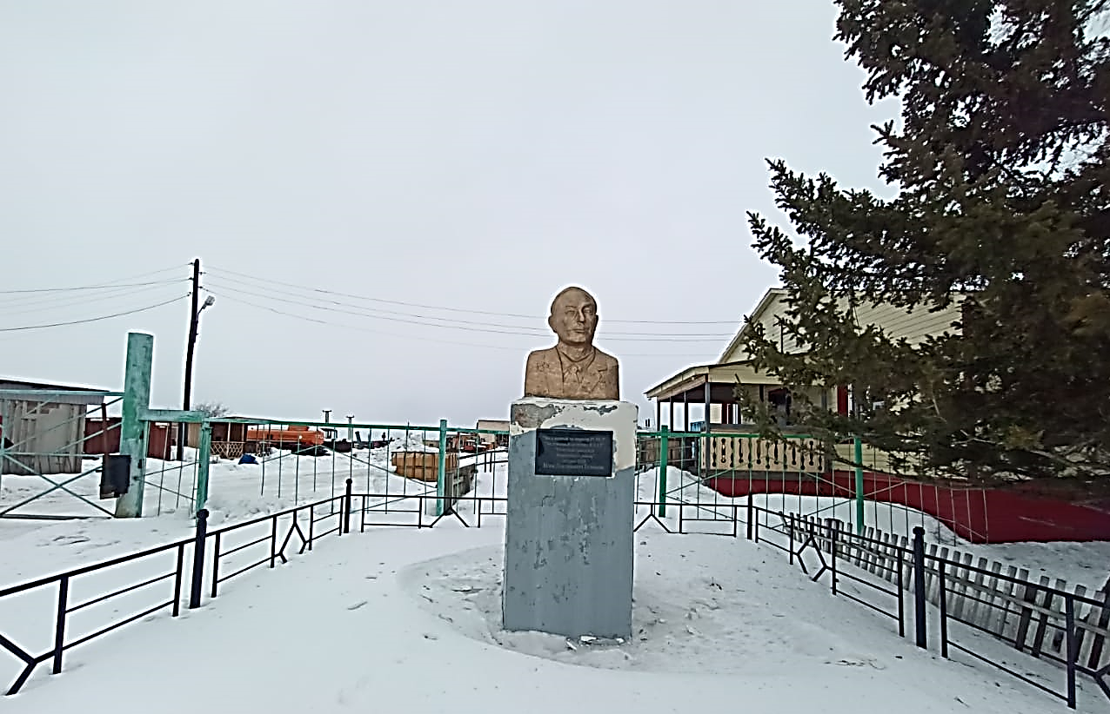
12 июня 1962 года по указу Верховного совета ЯАССР ему было присвоено звание «Заслуженного зоотехника ЯАССР». 8 мая 1965 года было присвоено звание почетного гражданина Нюрбинского района.

Slide 21

Заключение
В. В. Михайлов воевал на Ильмене, его воспоминания послужили достоверным фактом для сценария фильма «Журавли над Ильменем».
Н. Н. Чусовской стал Героем Советского Союза на Зеелове, в Германии. И даже после войны майор Чусовской продолжил служить до 1957 года.
И. Д. Теленков воевал на территории современной России, Прибалтики и Украины. Он считал «насущными боевыми задачами» поднятие сельского хозяйства в родной Нюрбе. Илья Дмитриевич является зачинателем и распространителем понятия мелиорации в Якутии.
Мы гордимся и нашими героями, чьими именами, названы улицы города Нюрба, а также всеми нашими дедами и прадедами, которые воевали, защищая свою Родину. Ведь как сказал маршал Советского Союза К.К. Рокоссовский: «Нельзя научить любить живых, если не умеешь хранить память о мертвых».

Slide 22
Список использованной литературы:
1. Андреев Р.В., Самсонов С. И. Память сильнее времени: 60 лет Великой Победы в Якутии /ред. совет.: Акимов А. К. и др.; фот.: Яковлев В. И др./ - Якутск : Бичик, 2006. – 208 с.
2. Васильев Айдын. Битва на озере Ильмень: 19-я отдельная лыжная бригада /исследовательская работа Науч.-практ. Х юношеская региональная конференция, посвященная 80-летию Победы в Великой Отечественной войне над фашисткой Германией [неопубл.] – Нюрба, 2025.
3. Еремеева К. Помнит Ильмень // Якутяне в боях за освобождение земли Новгородской 1941-1944 гг. / сост. Калашников А.А./ - Якутск : Айар, 2023.- 309 с.
4. Иванов И.Ф. Офицеры-якутяне – участники Великой Отечественной войны 1941-1945 гг. – Якутск: НИПК “Сахаполиграфиздат”, 1995. – 377с.
5. Иванов М.С.-Багдарыын Сюлбэ. Топонимика Якутии : Крат. науч.-попул. очерк. РАН РС(Я), Ин-т гуманит. исслед. – изд. 2-е, исп. и доп. – Якутск : Бичик, 2004. -192 с.
6. Книга памяти Нюрбинского района. Ветераны Великой Отечественной войны / сост. Анисимов И.А./ - издание 3-е, доп. -СПБ. 2015. – 368 с.
7. Навечно в памяти народной. Якутия в годы Великой Отечественой войны 1941-1945 гг. / сост.: Пестерев В.И. и др./ - Якутск : Бичик, 2010. – 304 с.
8. Норуот туһугар олох /сост. : Захарова П.М., Самсонов С. И./ - Якутск : Ахсаан, 2013. – 292 с.
9. Платонов Р. «Ильмень үрдүнэн туруйалар» киинэ хайдах уhуллубутай? // «Эдэр саас» - 2005 – 4 мая.
10. Разуваева Е. Классификация топонимов в русском языке // Юный ученый. 2023, № 7. -С. 1-3.

